Slide 2
Sexisme
Baggrund, begreber og nuancer

Slide 3

VIVE rapporten (uddrag)

Slide 4
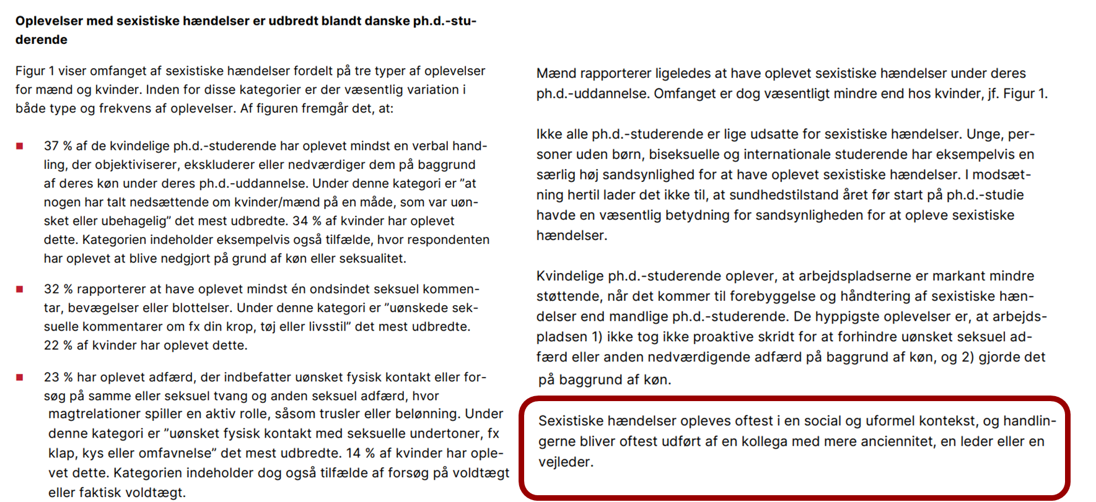
VIVE rapporten (uddrag)

Slide 5
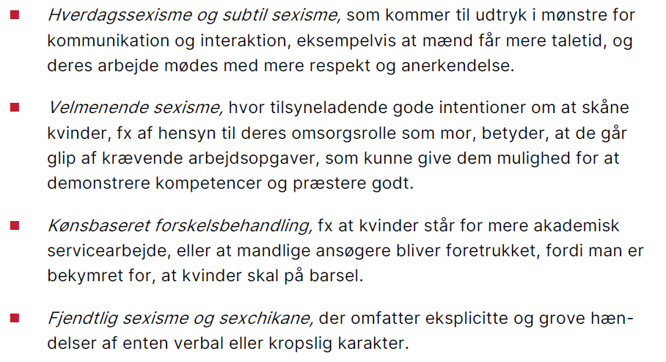
VIVE rapporten (uddrag)

Slide 6
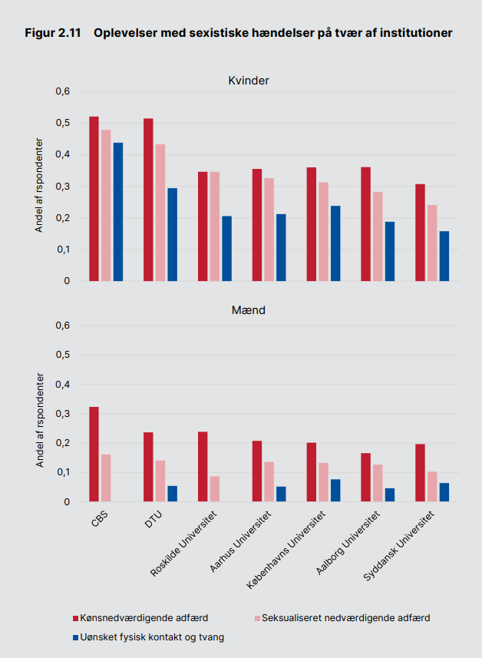
VIVE rapporten (uddrag)
Blandt ph.d.-studerende med tilknytning til institutionerne CBS og DTU er der flest, der har oplevet sexistiske hændelser.
Kilde: VIVE rapport, s. 39
Notes:
CBS og DTU har begge en ”monofakultær” profil og er qua det begge institutioner, hvor kulturen traditionelt er ”kønnet” og domineret af mænd. Men uanset eventuelle forklaringer, så er tallene foruroligende og kræver refleksion og handling.

Slide 7
VIVE rapporten (direktions holdning)
VIVE rapporten gør indtryk, vi anerkender tallene - og rapportens konklusioner kalder på refleksion og handling

Slide 8
Sexisme, hvad er det?

Slide 9
Sexisme (definition)
“Sexisme er en hvilken som helst handling, gestus, visuel repræsentation, talt eller skrevet ord, praksis eller adfærd baseret på den idé, at en person eller en gruppe af personer er underlegne på grund af deres køn”
Reference: Council of Europe #Stop Sexisme

Slide 10
Sexisme som begreb (eksempel)
Sexisme er en fordom eller diskrimination baseret på køn
Eksempelvis er det sexisme, når
en kvinde fravælges som projektleder for et EU-projekt, fordi det skønnes, at hun snart skal have børn
eller der tales nedladende om mænd, der græder eller viser følelser

Slide 11
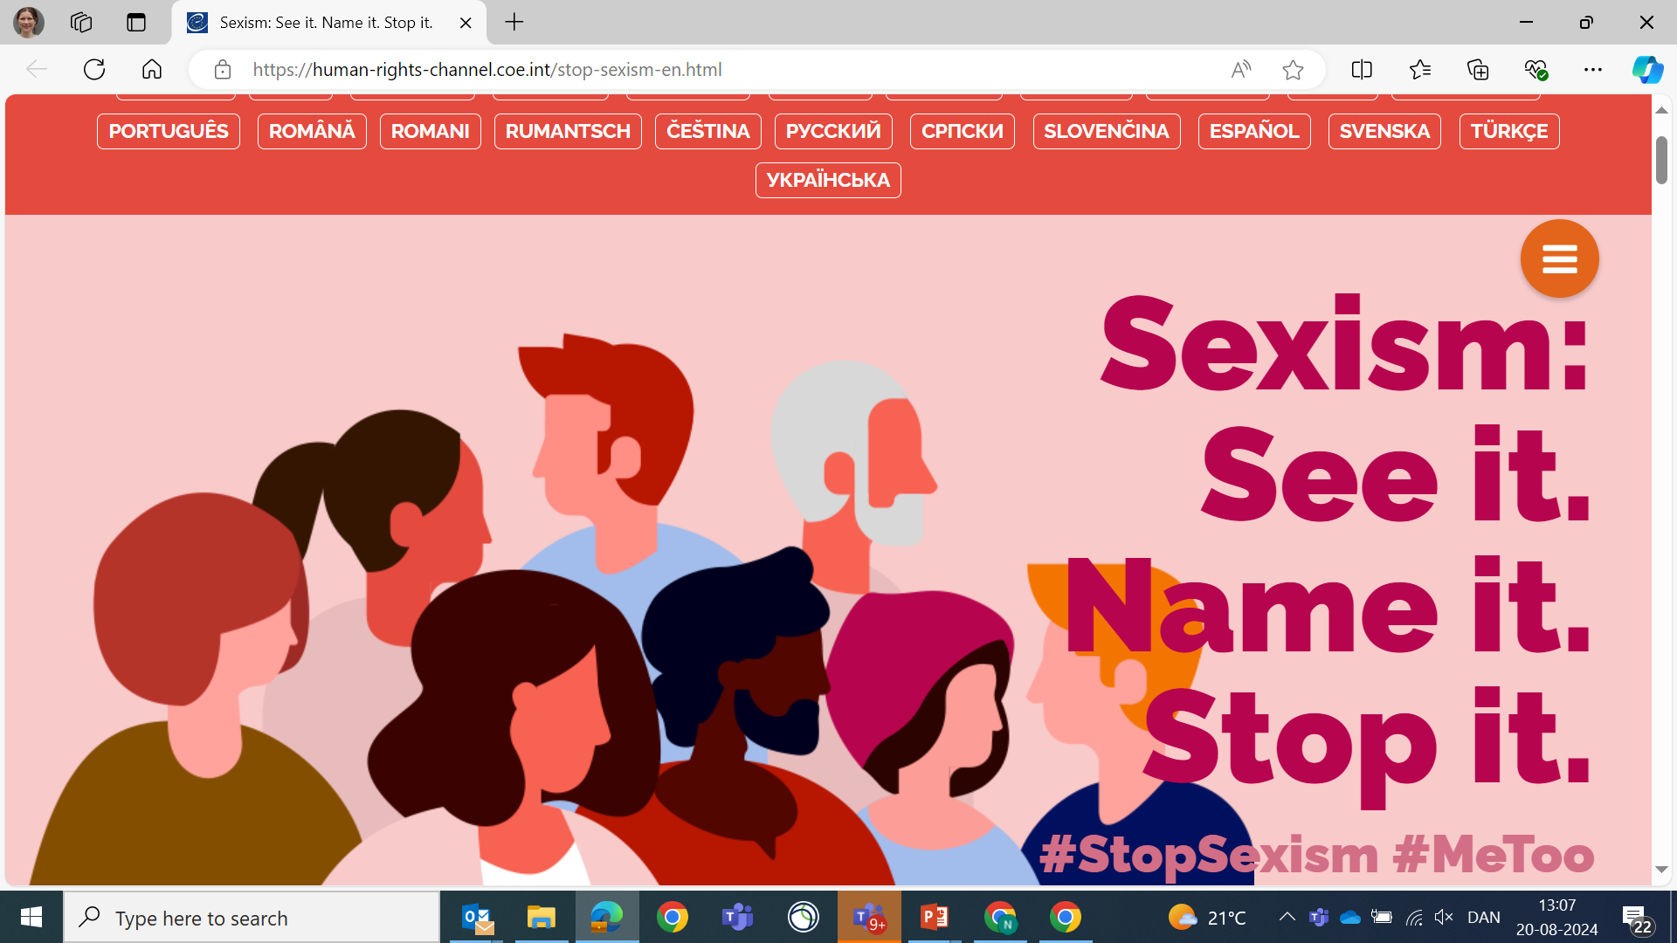
Sexisme kan du
Styrke dialogen om, at sexisme er her
Træne vores blik til at se sexisme
Fremme modet til at tale om sexisme
Tilbyder værktøjer til at arbejde proaktivt med sexisme
Værktøjer (for proces spørg HR)
DE&I dialogkort (link til virtuelle kort der kan bladres i)
Dare to care: How to get started (vedhæftet pdf)
DTU & Monopolet
DTU Trivselsdialog
DTU Ledelsesdialog
DT arbejder med sexisme ved at

Slide 12
Sexisme kan du arbejde med ved at
Styrke dialogen om, at sexisme er her
Træne vores blik til at se sexisme
Fremme modet til at tale om sexisme
Tilbyder værktøjer til at arbejde proaktivt med sexisme
Notes:
Alle har et ansvar for at styrke dialogen om sexisme (bidrage til psykologiske tryghed), men at især ledere, TR, AMR og AMK har et særligt ansvar for at italesætte det.

Slide 13

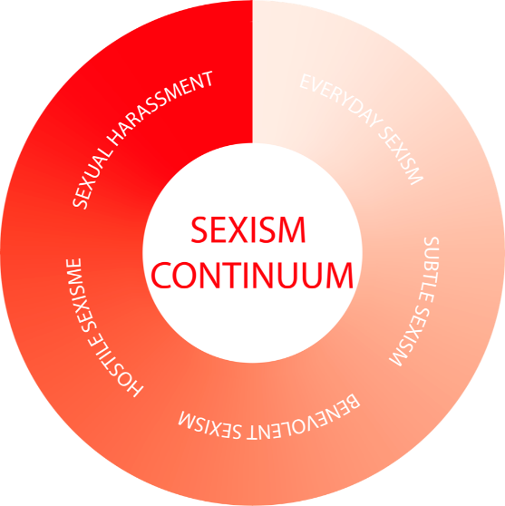
Sexisme handler om køn (engelsk versus dansk)
Sexisme vedrører os alle
Sexisme er i vores kultur
Sexisme er et kontinuum

Slide 14
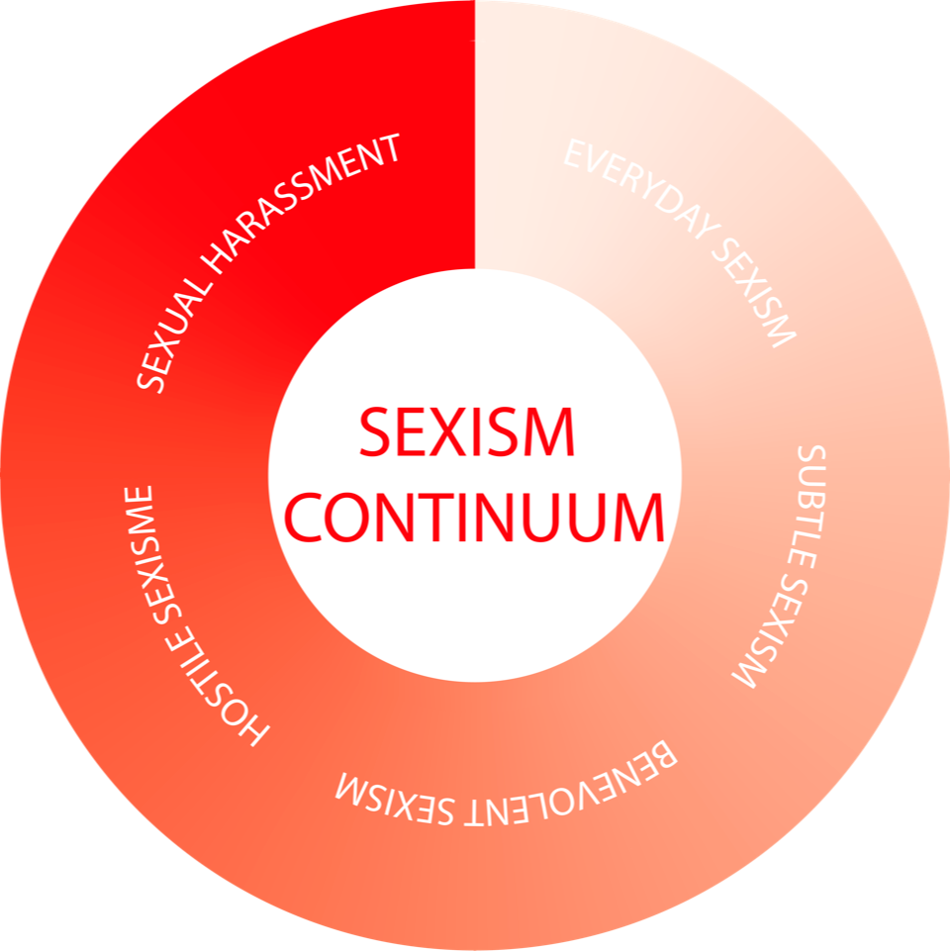
Sexisme er et kontinuum
  Langt mellem fx hverdagssexisme og fjendtlig sexisme
  Men faktorerne forstærker hinanden
  Og overgangene er næsten umærkbare
Sex chikane
Hverdags sexisme

Slide 15
Sexisme er et kontinuum
Næsten umærkelige forskelle, men yderpunkterne er tydelige …
Adfærd, der kan ses og ”nemmere” dokumenteres
”Undersøgelsespligt”, interview af vidner, kortlægning af hændelsesforløbet etc.
”Nemmere at etablere en fælles enighed om at det er uacceptabelt –
Tendens til at eksternalisere (det skal du ikke finde dig, det skal have konsekvenser)
Mere subtil adfærd, der er sværere at ”se”, genkende og dokumentere
En følelse, en mavefornemmelse, noget der ikke blev sagt, men tænkt (ubevidst bias, subtilt formuleret etc.)
Sværere at etablere ”fælles enighed om, at det er sket
Er du ikke lidt sart, det er bare sådan han er, det er tonen etc.
Tendens til at vende det indad (det er nok bare mig)
Sex
chikane
Hverdags sexisme

Slide 16
Sexismens mange udtryk (eksempler)
Sexchikane
På DTU ofte omtalt som krænkende adfærd
Uacceptabelt (proces for håndtering)
Hverdagssexisme
At blive talt til på nedsættende vis
At blive bemærket på grund af deres køn
Hånden på låret, ofte i uformelle og sociale rammer
Ekstrem opmærksomhed fx ifbm stalking (både job og privat)
Ubehagelige situationer, hvor der ofte er et uligt magtforhold og hvor kvinder ofte er en minoritet
At blive antaget at være identisk med andre personer af samme køn
At blive vurderet som mindre kvalificeret til en opgave
Subtil sexisme
At være blevet overset
At være blevet behandlet nedladende på grund af køn
At få sået tvivl om evner
At blive ekskluderet på grund af køn
Fjendtlig sexisme
”Du bliver meget skinger”
Tror der er brug for en mand her (teknik, fysisk eller beskidt arbejde etc.)
Velment sexisme
”Tillykke, du er vores yngste kvindelige professor”
Jeg vil gerne skåne dig for at være lead (efter barsel)
Godt klaret at du kan holde ud at være mandlig laborant
Utroligt så hurtigt hun er blevet professor
Tag det som en mand (pak dine følelser væk)

Slide 17

Refleksionsøvelse (individuelt)
Hvilke tanker sætter det i gang hos dig om sexisme hos jer
Hvad har du hæftet dig ved i jeres kultur?
Hvad vil du kalde det (hvad handler sexismen om)?
Hvordan kan I arbejde med sexismen (hvad kan du selv starte med at gøre)?

Slide 18
Sexisme kan I arbejde videre med ved at
Skabe anledninger til at tale om sexisme (LSU, AMU, fælles møder, over frokosten etc.)
Sig det højt, når I ser sexisme
Vær modig, også til at tale om det, der kun kan fornemmes (fx den subtile)
Tag en kønnet brille på, når I bruger nogle af de værktøjer DTU allerede har

Slide 19

DTU dialog værktøjer (spørg HR for mere info)
DE&I dialogkort (orange)
Dare to care: How to get started
DTU & Monopolet
DTU Trivselsdialog
DTU Ledelsesdialog

Slide 20
Hvad gør DTU (allerede)?

Slide 21
Sexisme: Hvad gør DTU i dag, som vi skal gøre mere af fremadrettet …
DTU Trivselsdialog (er i 2024 suppleret med DEI kort)
DTU Ledelsesdialog (igangsættes i efteråret 2024, anledning til dialog om fx bias)
Samarbejds- og arbejdsmiljøorganisationen (kompetenceudvikling er er igangsat)
DE&I er fremhævet i UMV-skabelonen (er opdateret i 2024)
DE&I workshops (efterspørges løbende af institutterne)
DTU Lederprogrammet (har styrket fokus på DE&I)
Netværk for aktører der arbejder med krænkende adfærd (deltagerne tager gerne bilaterale dialoger)
FORDI (Forum For Diversitet og Inklusion er revitaliseret i foråret 2024)

Slide 22
Krænkende adfærd
Kan handle om meget andet end sexisme (køn)
Ekstra materiale (selvstændig side på DTU Inside)

Slide 23
Krænkende adfærd kan handle om meget andet end sexisme (køn)
På DTU accepterer vi ikke krænkende adfærd
Ved krænkende adfærd forstår DTU, at du bliver udsat for ubehagelig eller nedværdigende adfærd, som du oplever, at det er svært at forsvare dig i mod.
Tal om det, hvis du har oplevet krænkende adfærd
Når vi oplever hændelser som det er svært at forsvare sig imod opfordrer DTU til en åben dialog om det du oplever
Den åbne dialog er afgørende for at DTU kender til, og kan forebygge og håndtere krænkelser.
Hvis du har oplevet en krænkende situation, har du flere muligheder
Læs mere om mulighederne på DTU Inside
Det vigtigste er at vælge en du har tillid til
Anonym registrering af din oplevelse er også muligt via DTU’s psykologrådgivning
Psykologer er underlagt en særlig lovbestemt tavshedspligt
Din registrering aktiverer ikke i sig selv nogen former for handling

